Slide 1
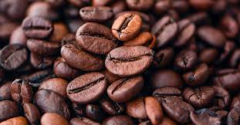
Муниципальное бюджетное общеобразовательное учреждение
«Болгарская средняя общеобразовательная школа №2»
Спасского муниципального района Республики Татарстан
Проектно-исследовательская работа
по химии
на тему: «Кофе в жизни человека»
Выполнила: ученица 9 «А» класса
Мамедова Эльянура
Руководитель: учитель химии
Борюшкина Олеся Александровна

Slide 2
Почему я выбрала именно эту тему?
Многие люди не представляют утро без чашки кофе. А знают ли они, что скрывает содержимое этой чашки? Там больше вреда или пользы? Как же влияет этот напиток на наш организм? Многие люди даже не задумываются об этом. Я заметила, что дома часто используется этот напиток и поэтому решила подробно изучить информацию об знаменитом напитке.

Slide 3
Актуальность
Эта тема показалась мне актуальной, потому что кофе является одним из самых популярных напитков современного мира, его любят и пьют почти все. Кто-то может обойтись одной чашечкой кофе, а для некоторых употребление этого напитка превращается в зависимость, но не многие знают, как распитие кофе влияет на жизнь человека.

Slide 4
Цель проекта:
Узнать, какое влияние оказывает кофе на жизнь человека. Рассказать подробно о кофе и провести опыт.

Slide 5
Задачи:
Изучить историю кофе.
Выяснить химический состав.
Найти интересные факты.
Узнать насколько вреден или полезен кофе для организма человека.
Провести опрос.
Провести опыт.
Сделать выводы.

Slide 6
История кофе
История кофе довольно интересна. Всё это началось в Эфиопии. В 15 веке одинокий пастух Канди выгуливал своих коз и заметил, что съев листья и плоды кофейного куста, козы стали прыгать и скакать. Увидев их поведение, пастух тоже решил попробовать плоды с неприметных кустарников. Целый день Канди был бодр и весёл. После него монахи первыми решили попробовать заварить кофейный напиток. С того времени многое изменилось по отношению к составу и способу приготовления кофейного напитка.

Slide 7
Виды кофе
В природе 73 вида кофейных деревьев – от карликовых кустарников до 11-метровых великанов. Наиболее распространены два вида: арабика и робуста.
Арабика, произрастает на высоте от 600 до 2000 метров над уровнем моря. Зёрна, как правило, имеют продолговатую форму, гладкую поверхность, слегка изогнутую линию, в которой обычно после обжарки остаются невыгоревшие частицы кофейной ягоды.
Робуста является быстрорастущим и более устойчивым к вредителям, чем арабика, и произрастает примерно от 10 до 15 м. над уровнем моря, прежде всего – в тропических районах Африки, Индии и Индонезии. Зёна имеют округлую форму, цвет – от светло-коричневого до серовато-зелёного.
Самый дорогой вид – индонезийский “Копи Лувак”

Slide 8
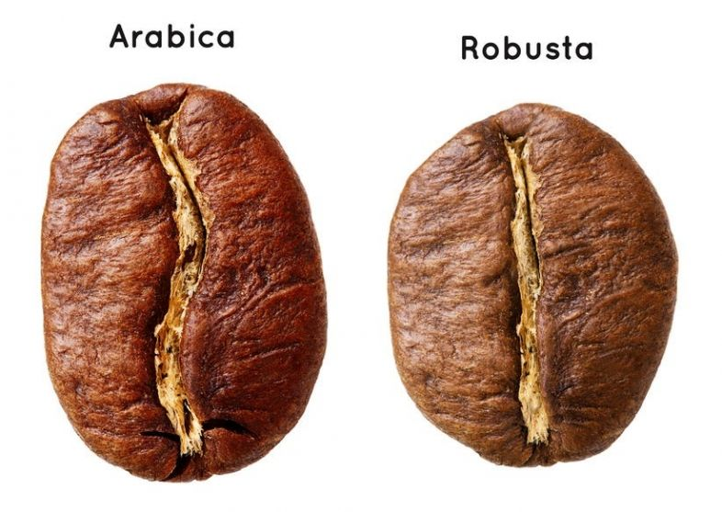

Slide 9
Состав кофе
Натуральный кофе богат множеством полезных для человека витаминов и минералов.
B3 – витамин, получаемый из тригонеллина во время нагревании. Положительно влияет на нервную систему, нормализует метаболизм.
А – витамин, влияющий на рост и развитие всех органов.
D – улучшает всасывание полезных веществ в кишечнике;
Е – стимулирует иммунитет, положительно влияет на репродуктивную систему.
Калий, магний и кальций полезны для сердца, улучшают работу мозга и сосудов, укрепляют костную и мышечную системы.
В свежесваренном кофе без сахара содержится около 1200 натуральных компонентов, из которых больше половины — ароматические соединения, определяющие вкус напитка.

Slide 10
Вред от кофе
Кофе может привести к бессоннице
Кофе влияет на действие лекарственных средств
Кофе может усугубить кислотный рефлюкс
Кофе может вызывать несварение
Кофе может работать как слабительное

Slide 11
Польза от кофе
бодрящий эффект
снижение риска онкологии и болезни Паркинсона
стимулируется работа желчного пузыря, тем самым уменьшается риск цирроза печени
повышение давления — быстрая помощь для людей с гипотонией
источник серотонина

Slide 12
Интересные факты
Кофе занимает второе место в мире по продаваемости среди легальных товаров (на первом месте – нефть).
То, что часто называют кофейными бобами, – на самом деле зёрнышки ягод кофе. Для получения хорошего напитка подходят только зёрна созревших ягод.
Лучший кофе – собранный вручную. Один работник за день собирает до 700 кг ягод.
Кофеин – это, по сути, яд, который защищает кофейные ягоды от насекомых-вредителей.
Одно дерево кофе живет 60-70 лет.

Slide 13
Химический состав
алкалоиды;
фенольных соединений;
белков;
сахара и полисахаридов;
органических кислот;
липидов;
минералов;
аминокислот и т. д.

Slide 14
ОПрос
Я провела опрос, в котором приняло участие 20 человек.
Опрос включал в себя:
1.Часто ли вы употребляете кофе?
2.Считаете ли вы кофе вредным?
3.Любите ли вы кофе?
4.Можно ли детям употреблять кофе?

Slide 15
ВЫводы опроса
По результатам опроса. можно сделать вывод,что при огромном выборе кофе, все учащиеся выбрали растворимый кофе. С небольшим отрывом от него молотый кофе. Кофейные напитки употребляет небольшое количество учащихся.

Slide 16
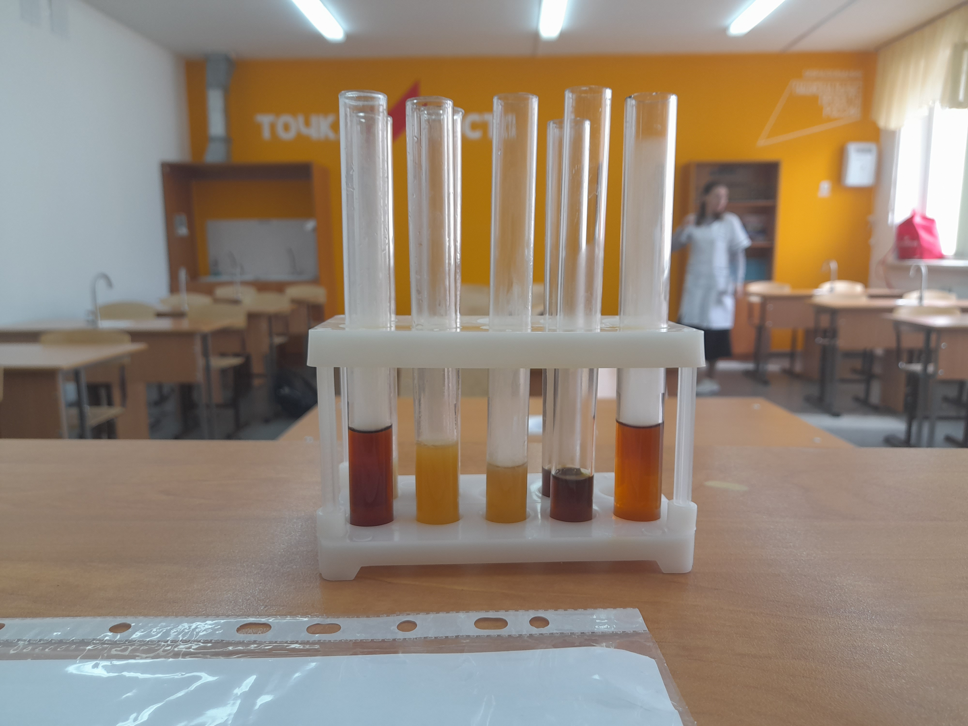
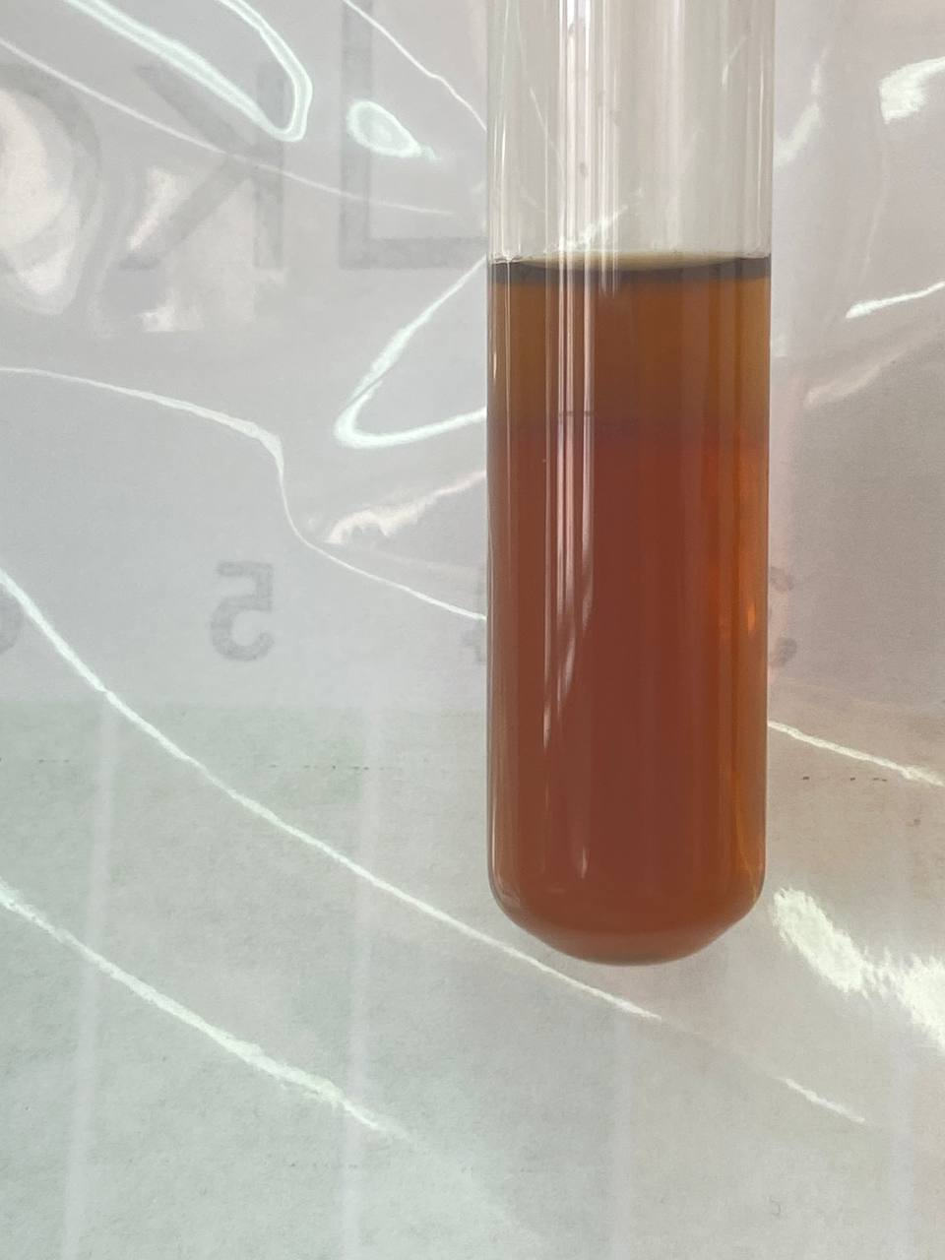
2. Практическая часть опыт №1 обнаружение наличие углеводов

Slide 17
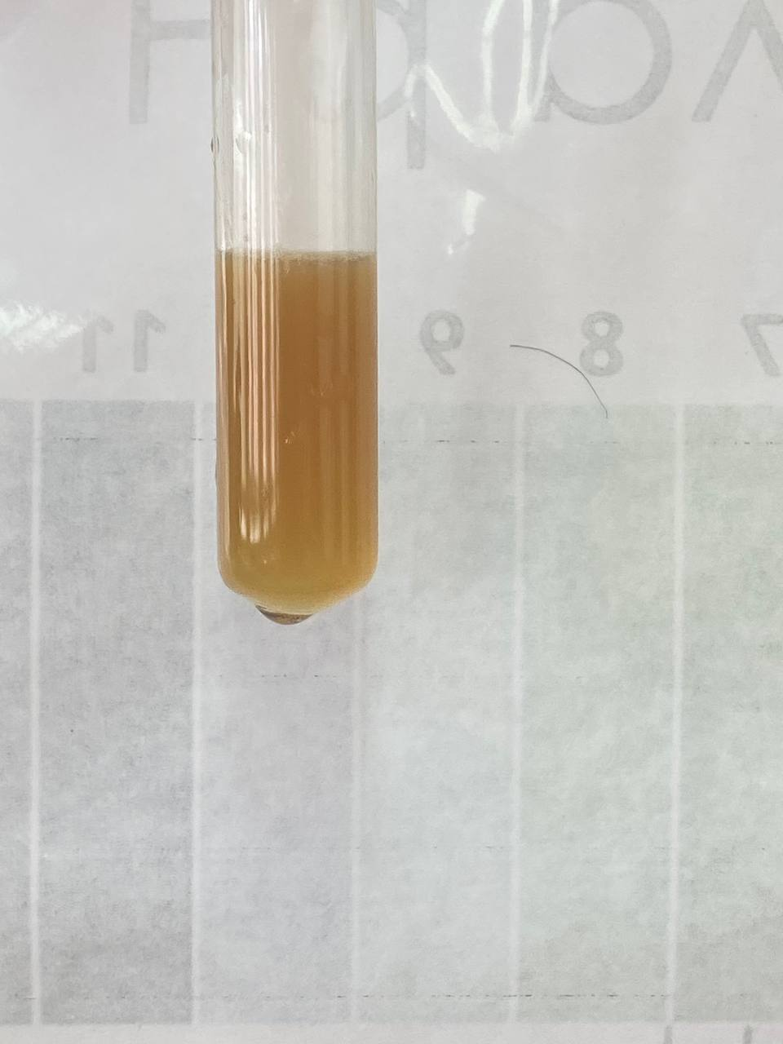
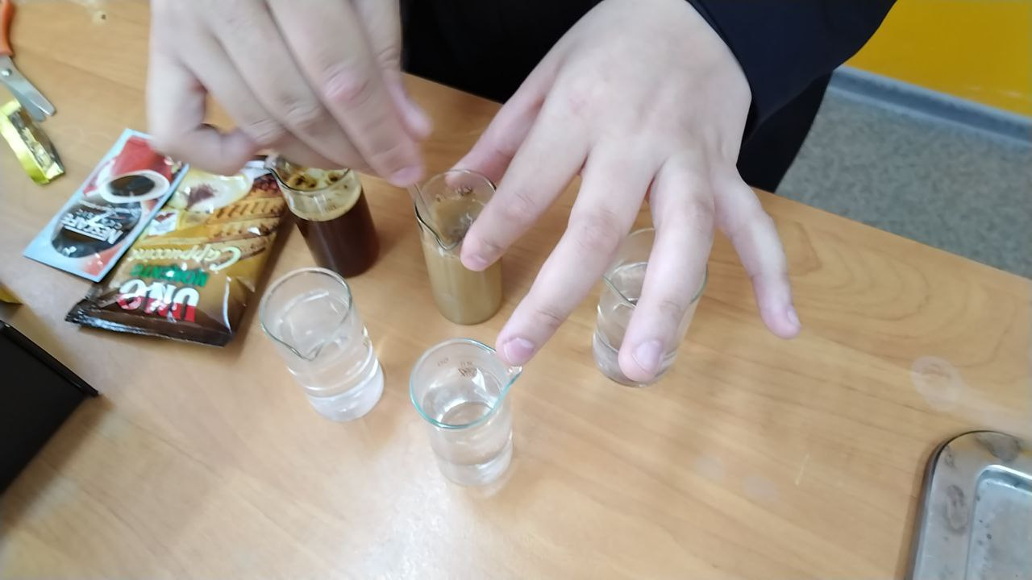
ОПЫТ №2 Обнаружение белков в кофе

Slide 18
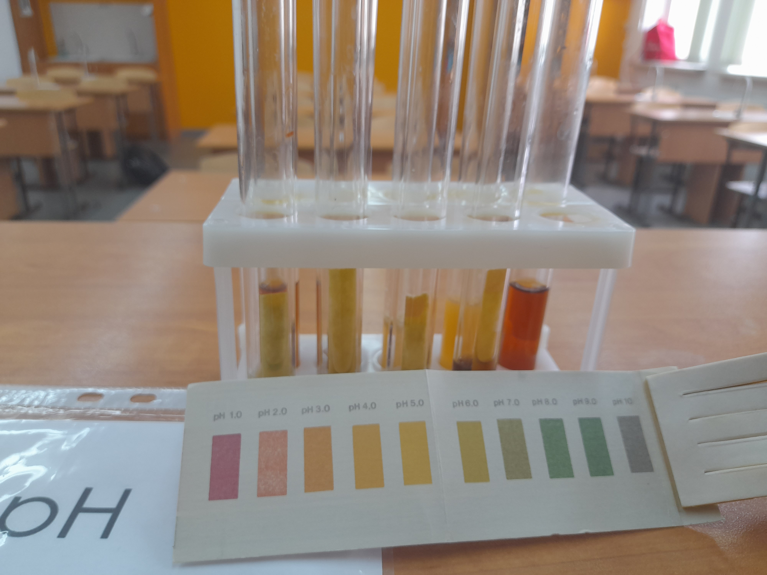
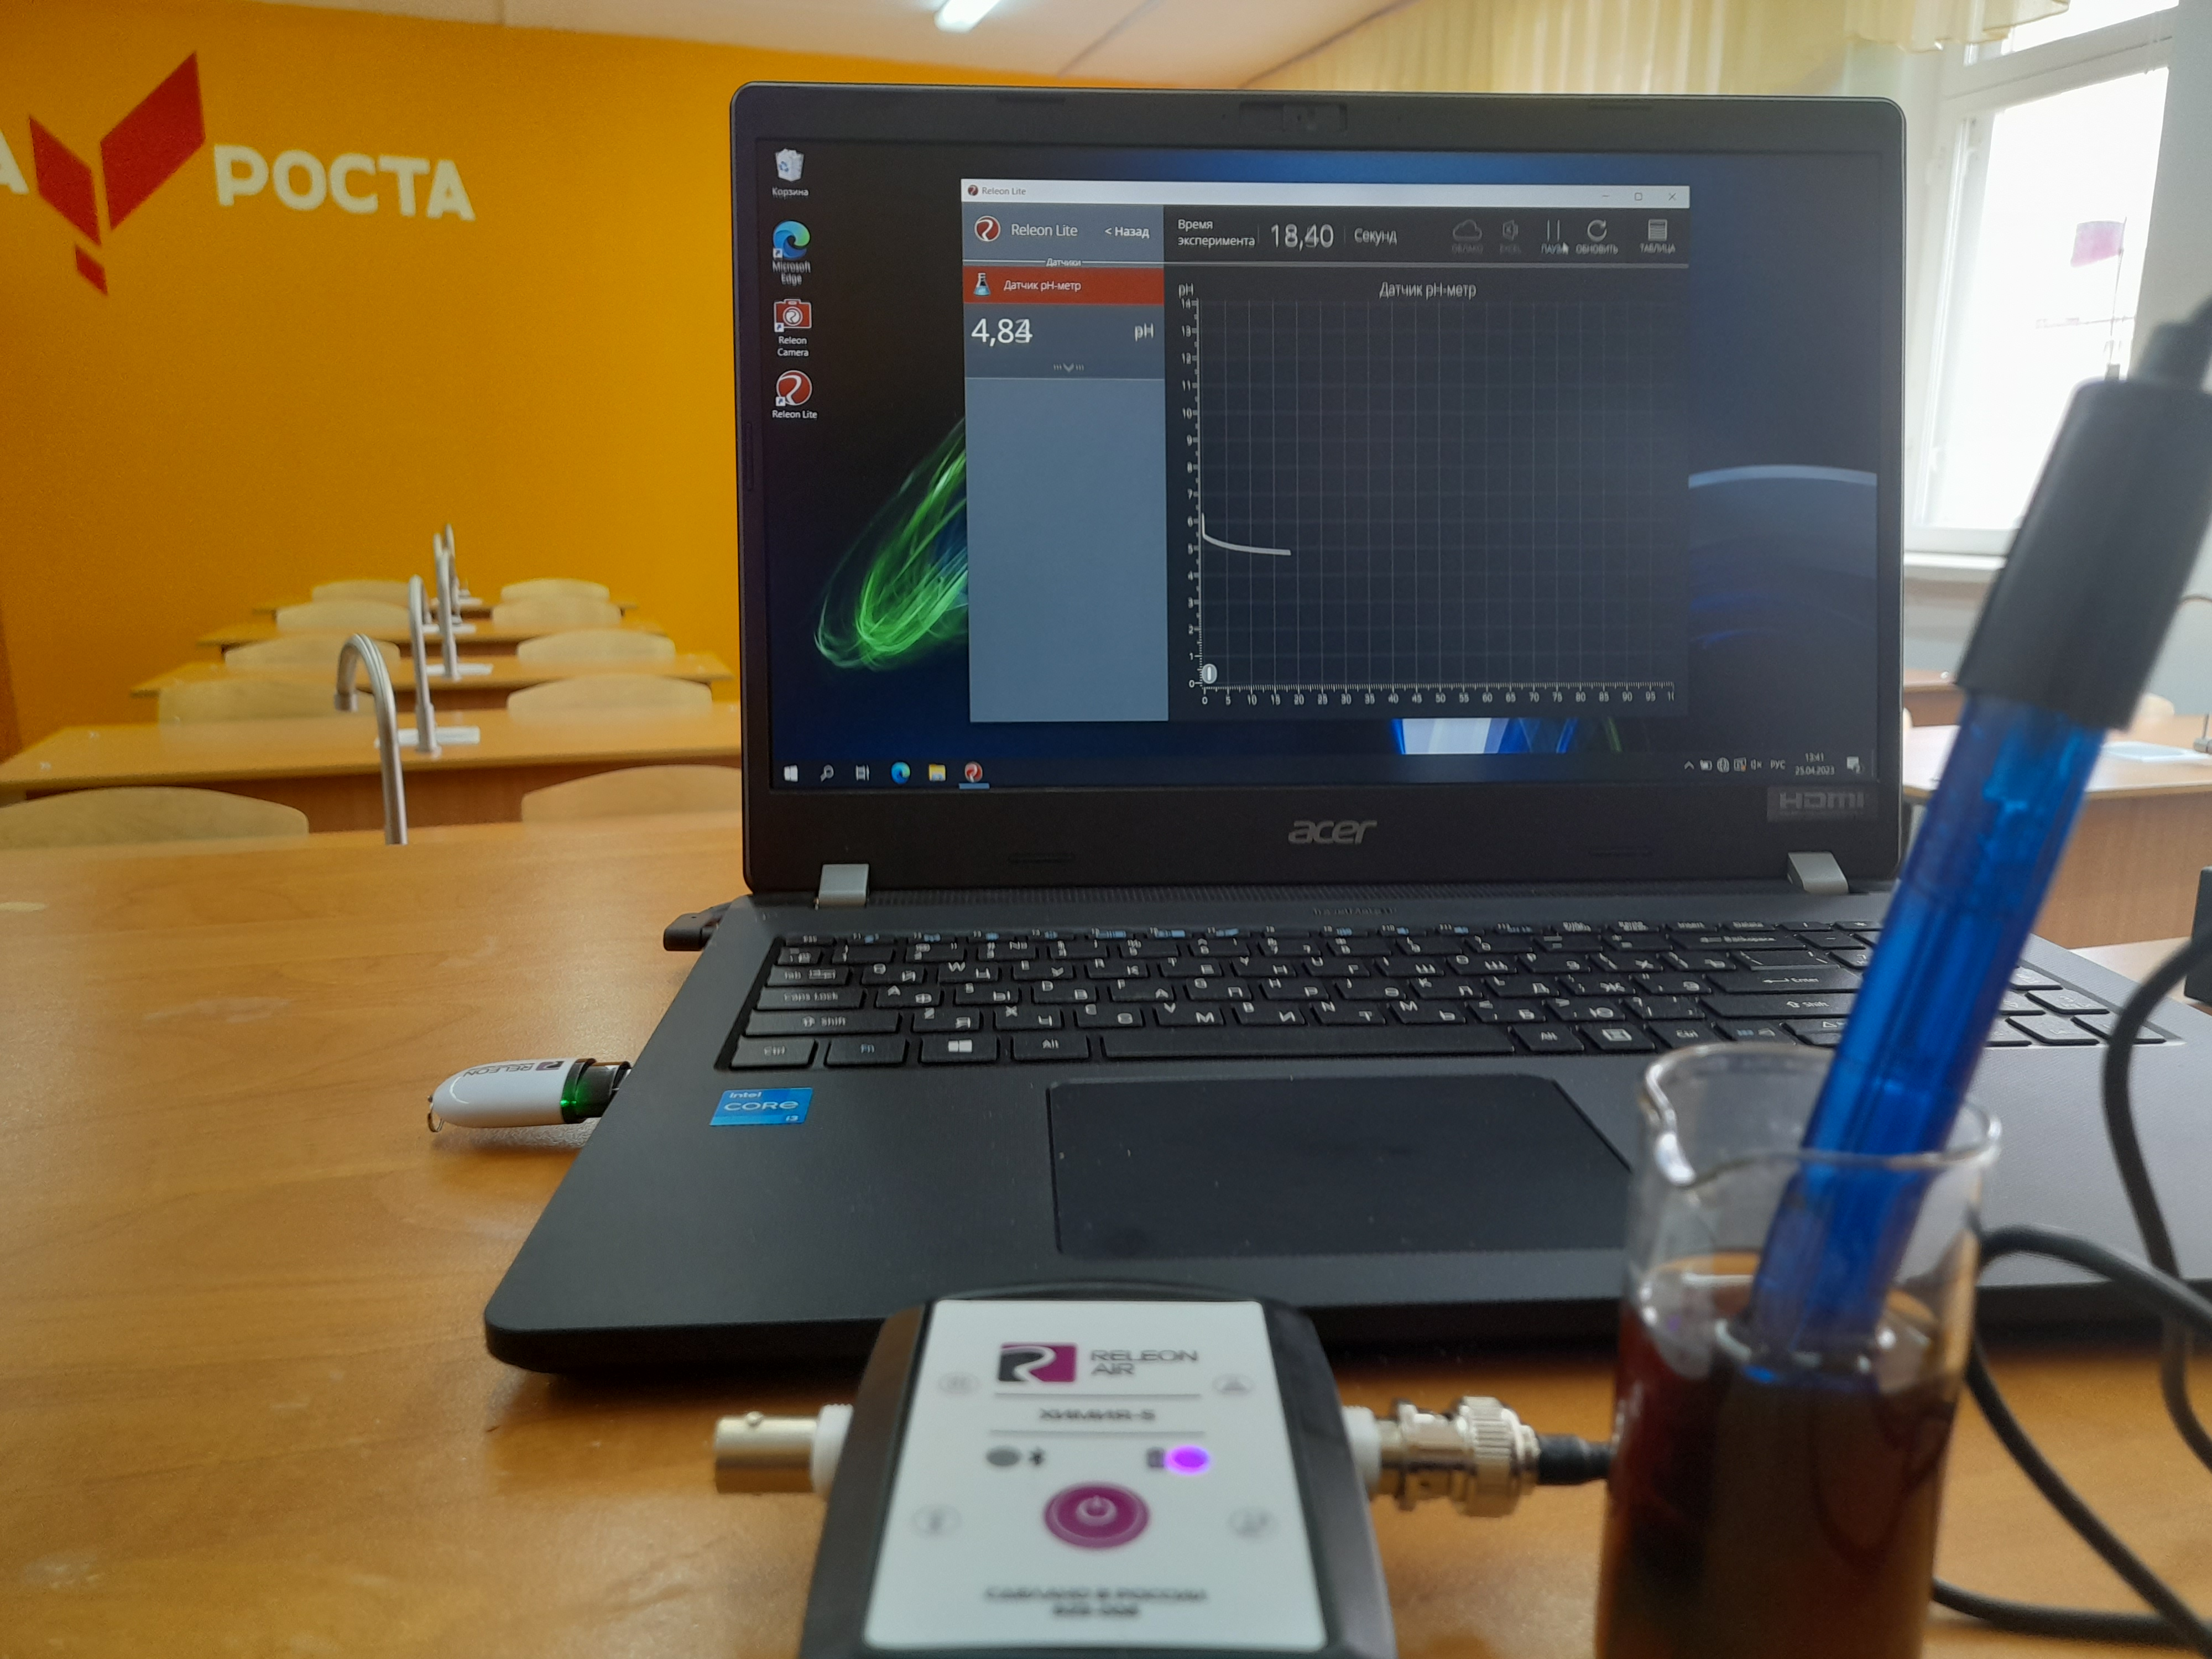
Опыт №3 Определение pH кофе

Slide 19
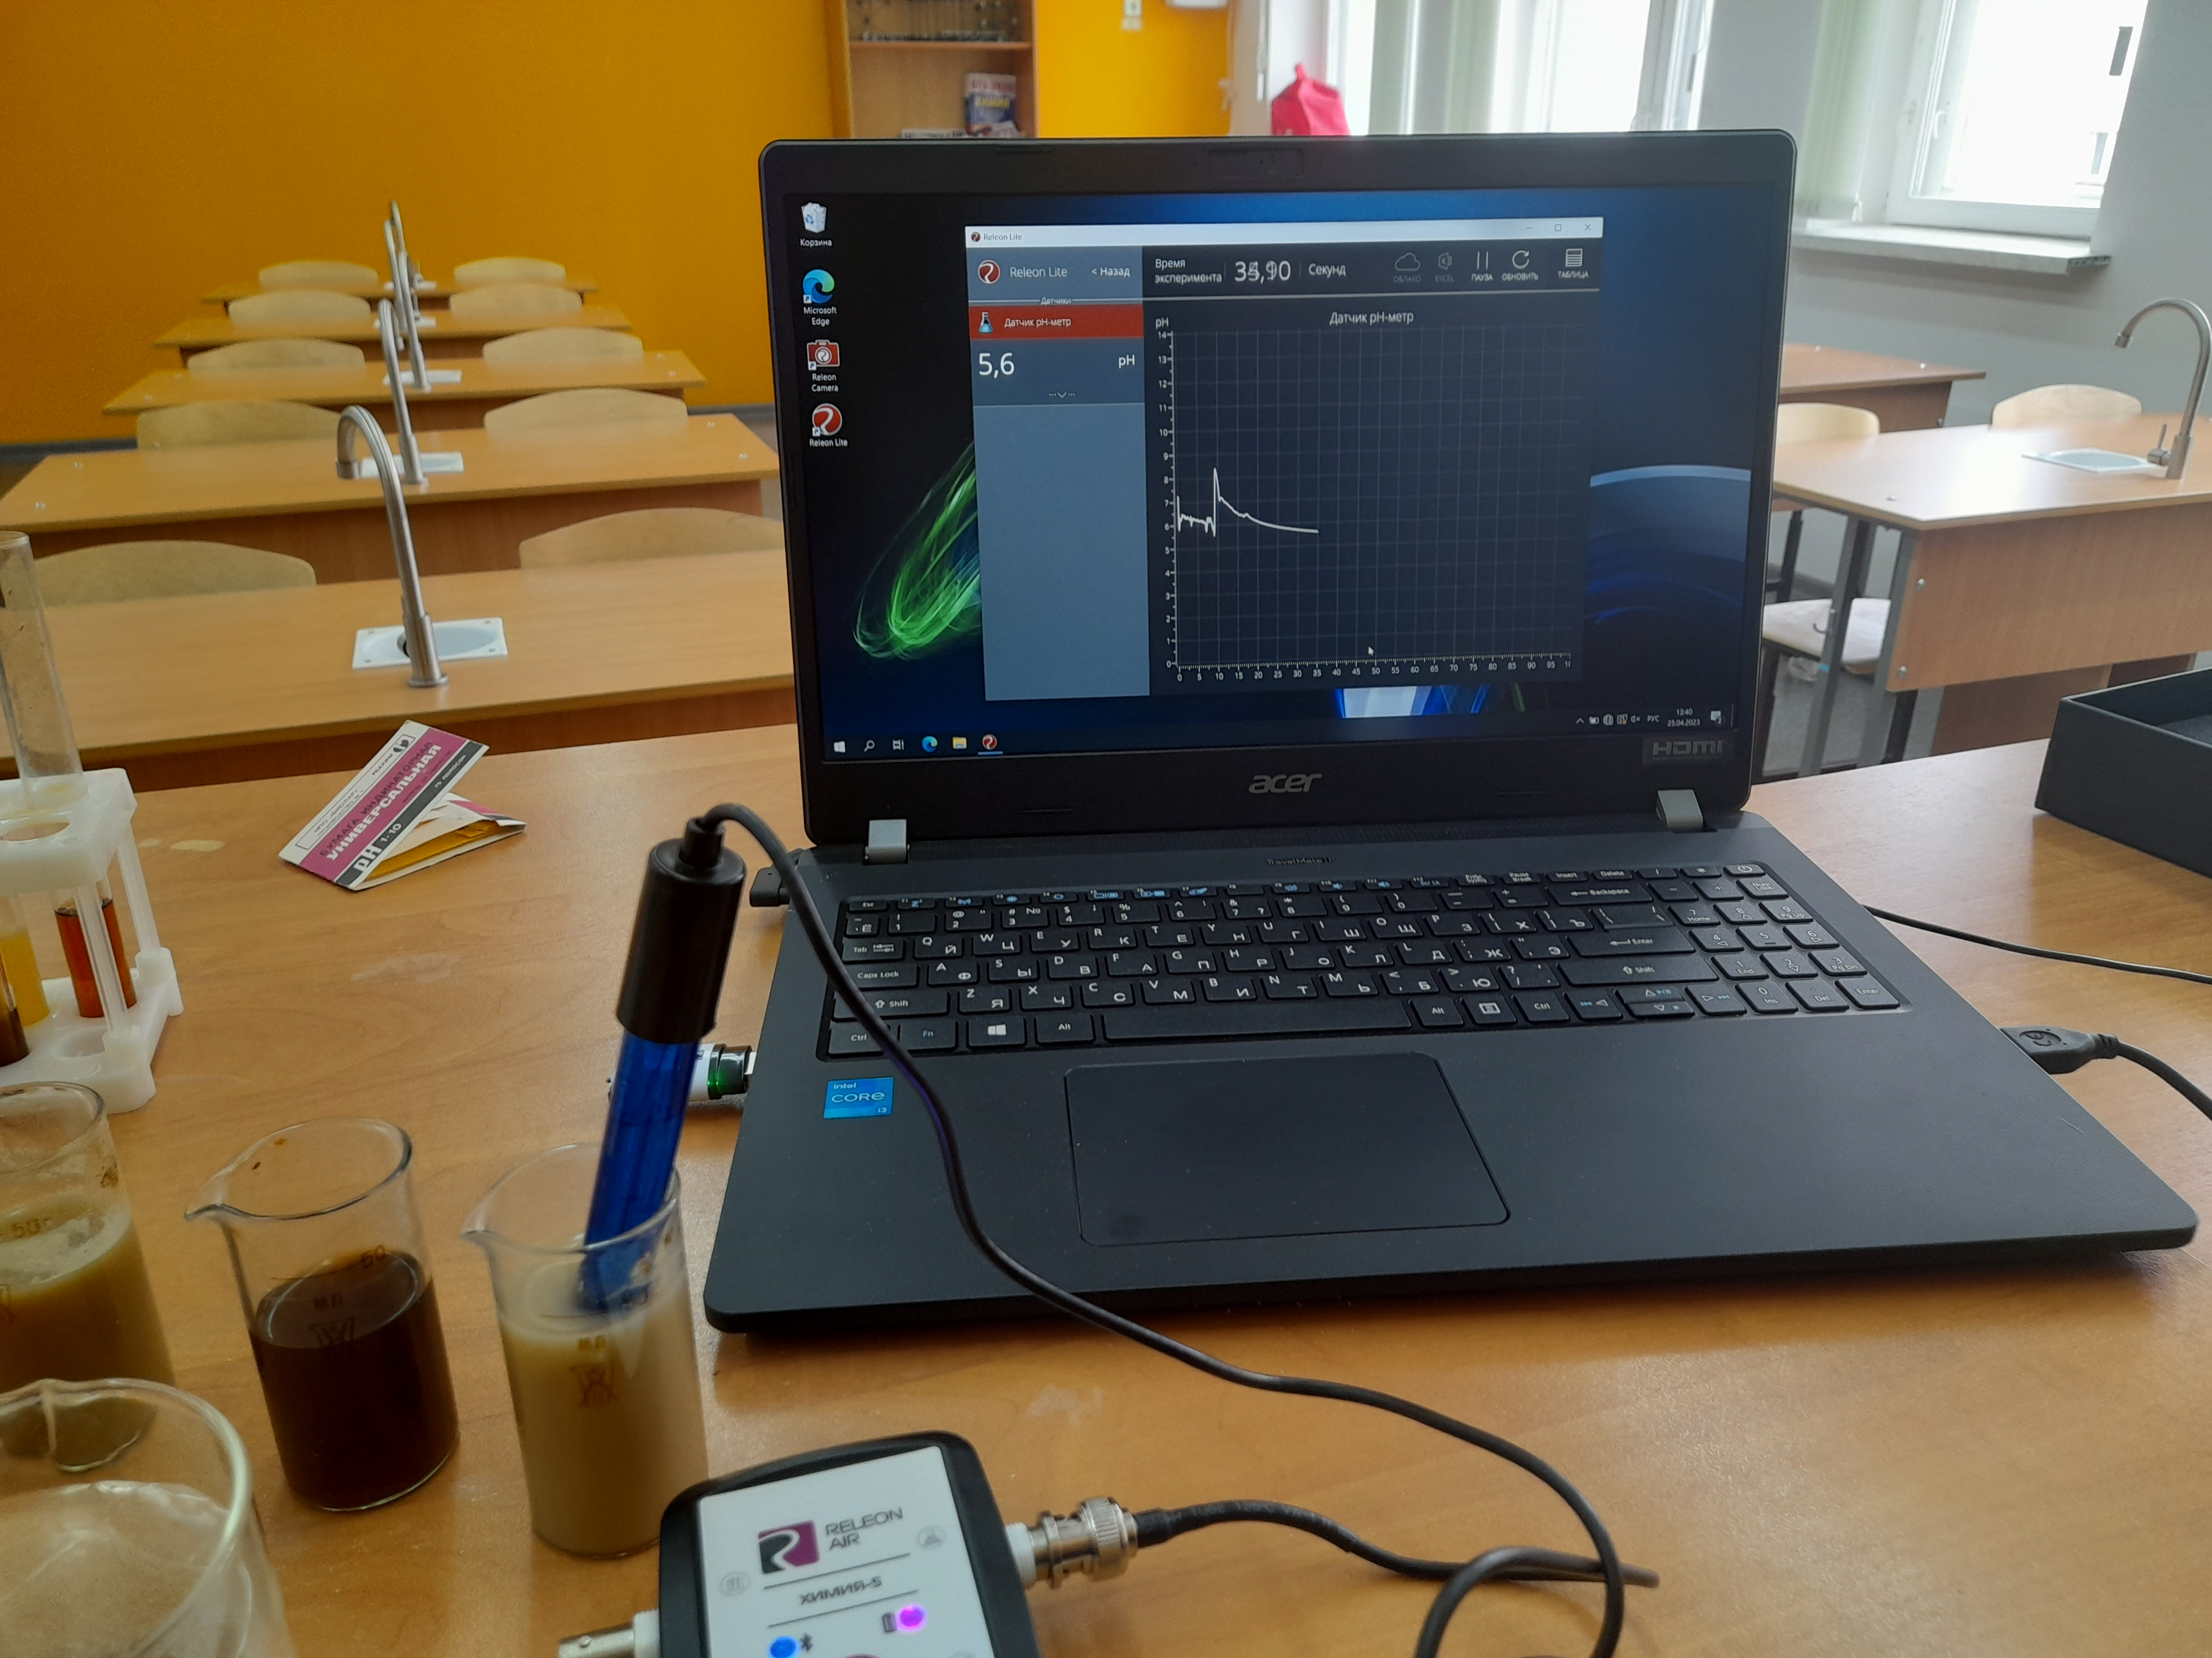

Slide 20
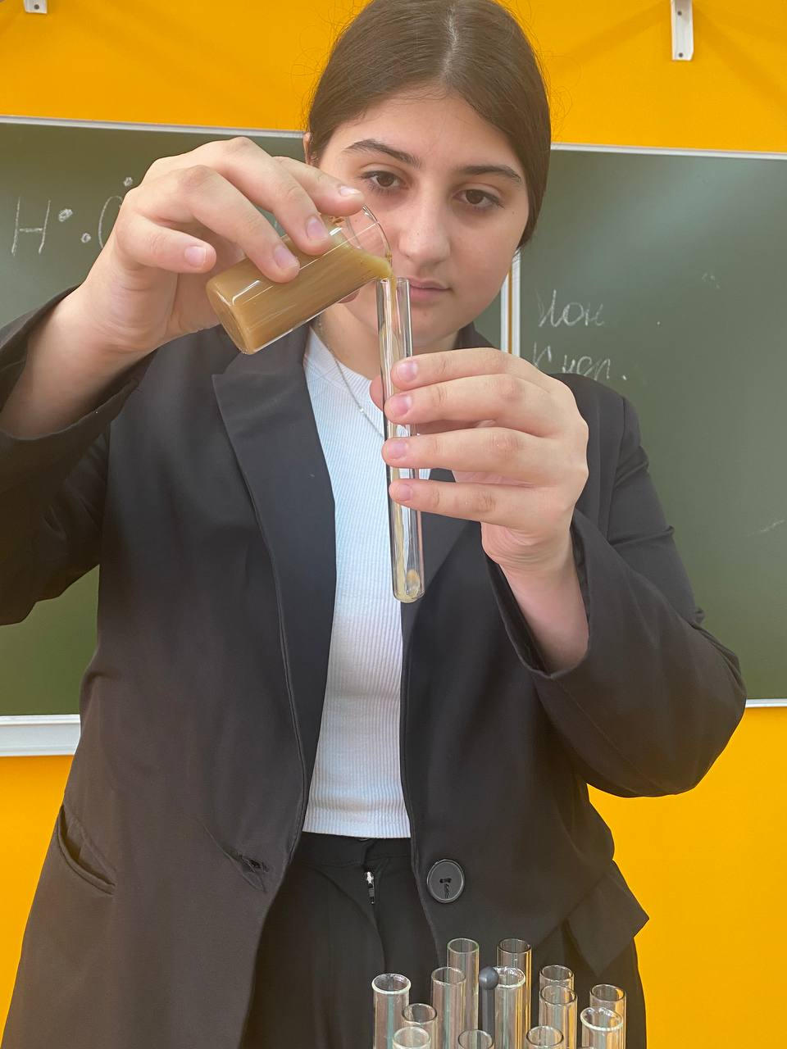

Slide 21
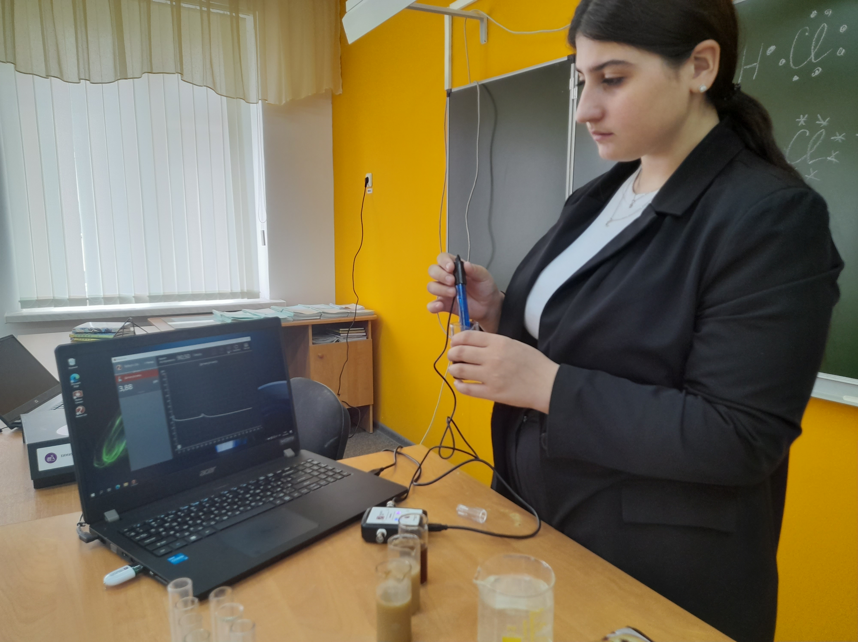

Slide 22
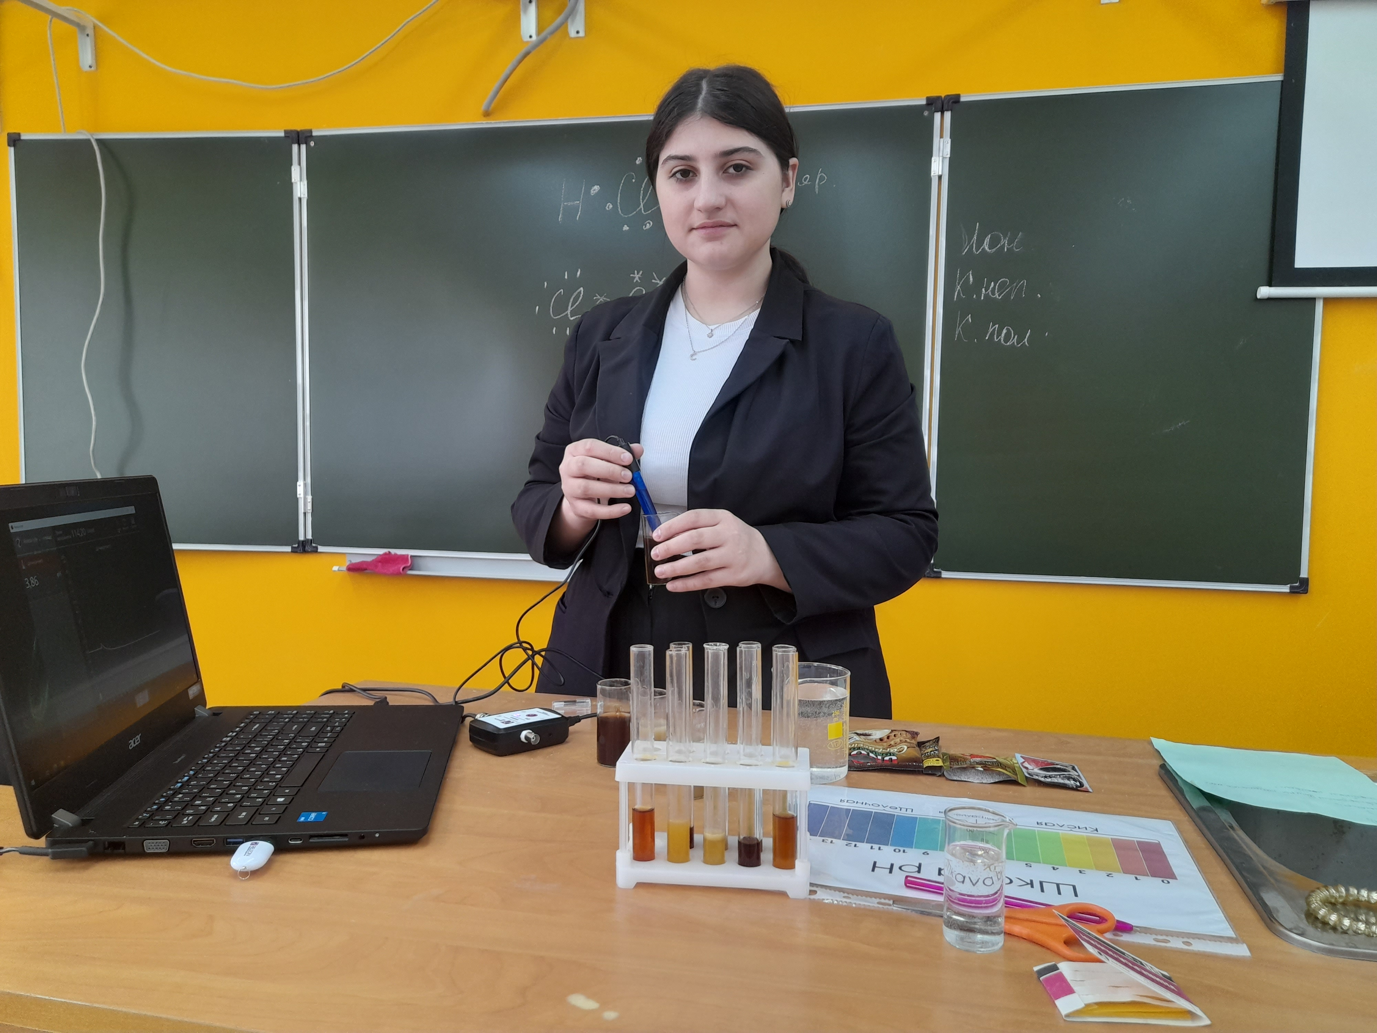

Slide 23
Вывод
Кофе – это пищевой продукт, но он гораздо ближе к лекарствам. В ходе эксперимента доказала, проведя качественные реакции, что в состав кофе всех видов, а кофейных напитков только с кофеином – входит кофеин. Белки, углеводы входят в состав всех образцов. Таким образом, ясно, что кофе - это напиток с богатой историей и географией произрастания, содержащий множество химических веществ, неоднозначно влияющий на организм человека. Я убедилась в том, что кофе полезно, но его нужно уметь пить. Особенно хочется подчеркнуть, что оно не предназначено для детей.

Slide 24


